Slide 1
Het ontwerp van een (E)ER-diagram

Slide 2
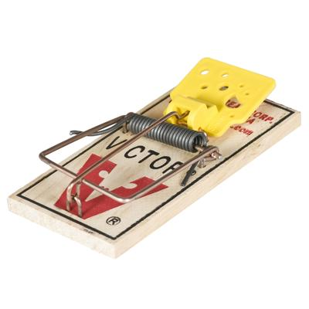

Het ontwerp van een (E)ER-diagram
Connection trap
Een ternair relatietype is NIET equivalent aan drie binaire relatietypes

Slide 3
Het ontwerp van een (E)ER-diagram
Connection trap
Schilderij
Plaats
Schilderij
M
N
Plaats
locatie
1
1
N
N
≠
plan-
ning
komt
voor
gebruik
N
M
M
Tentoonstelling
Tentoonstelling

Slide 4
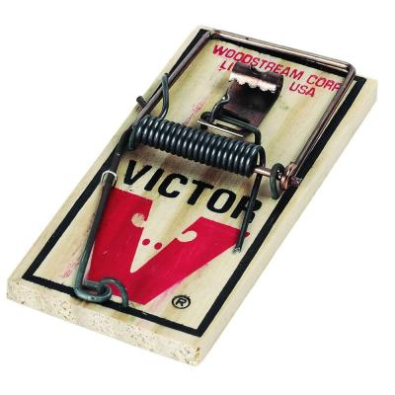
Het ontwerp van een (E)ER-diagram
Connection trap
Echter:
Schilderij
Plaats
1
1
Schilderij
Plaats
1
1
komt
voor
planning
wordt gebruikt
N
N
plan-
ning
N
is deel
N
Tentoonstelling
1
Tentoonstelling

Slide 5

Het ontwerp van een (E)ER-diagram
Case-studie
Databank voor een jeugdvereniging
Voor haar werking te verbeteren wenst een jeugdvereniging een databank op te zetten. Daarbij zijn de volgende aspecten belangrijk. Bij de inschrijving krijgt elk lid een uniek lidnummer. Gegevens zoals naam, voornaam, adres, geslacht en geboor- tedatum worden geregistreerd. In het begin van het werkjaar
worden de leden ingedeeld in verschillende groepen volgens leeftijdsklassen. Er kunnen meerdere groepen zijn voor één leeftijdsklasse. Elke groep heeft een leid(st)er. Een leid(st)er is maximaal verantwoordelijke voor één groep. De leiding vormt zelf ook een groep, die correspondeert met de hoogste leeftijdsklasse.
De leid(st)ers organiseren allerhande activiteiten voor de leden. Een dergelijke activiteit kan bestemd zijn voor één of meerdere groepen tegelijkertijd. Tevens kunnen meerdere activiteiten voor dezelfde groep worden gepland (op verschillende uren).
Aan sommige activiteiten kunnen extra kosten verbonden zijn. Los daarvan kan het zijn dat de leden zich op voorhand voor een activiteit moeten inschrijven (en de kosten vereffenen).
Entiteittypes, subtypes, supertypes en categorieën

Slide 6
Het ontwerp van een (E)ER-diagram
Case-studie
Databank voor een jeugdvereniging
Lid
Groep
Activiteit
Entiteittypes, subtypes, supertypes en categorieën

Slide 7
Het ontwerp van een (E)ER-diagram
Case-studie
Databank voor een jeugdvereniging
Voor haar werking te verbeteren wenst een jeugdvereniging een databank op te zetten. Daarbij zijn de volgende aspecten belangrijk. Bij de inschrijving krijgt elk lid een uniek lidnummer. Gegevens zoals naam, voornaam, adres, geslacht en geboor- tedatum worden geregistreerd. In het begin van het werkjaar
worden de leden ingedeeld in verschillende groepen volgens leeftijdsklassen. Er kunnen meerdere groepen zijn voor één leeftijdsklasse. Elke groep heeft een leid(st)er. Een leid(st)er is maximaal verantwoordelijke voor één groep. De leiding vormt zelf ook een groep, die correspondeert met de hoogste leeftijdsklasse.
De leid(st)ers organiseren allerhande activiteiten voor de leden. Een dergelijke activiteit kan bestemd zijn voor één of meerdere groepen tegelijkertijd. Tevens kunnen meerdere activiteiten voor dezelfde groep worden gepland (op verschillende uren).
Aan sommige activiteiten kunnen extra kosten verbonden zijn. Los daarvan kan het zijn dat de leden zich op voorhand voor een activiteit moeten inschrijven (en de kosten vereffenen).
Entiteittypes, subtypes, supertypes en categorieën
Attributen

Slide 8
Het ontwerp van een (E)ER-diagram
Case-studie
Databank voor een jeugdvereniging
geb.datum
naam
voornaam
geslacht
nummer
leeftijd
Lid
adres
straat
lidnummer
postcode
minimum
tijdstip
leeftijd
Groep
Activiteit
maximum
kost
naam
nummer
omschrijving
Attributen

Slide 9
Het ontwerp van een (E)ER-diagram
Case-studie
Databank voor een jeugdvereniging
Voor haar werking te verbeteren wenst een jeugdvereniging een databank op te zetten. Daarbij zijn de volgende aspecten belangrijk. Bij de inschrijving krijgt elk lid een uniek lidnummer. Gegevens zoals naam, voornaam, adres, geslacht en geboor- tedatum worden geregistreerd. In het begin van het werkjaar
worden de leden ingedeeld in verschillende groepen volgens leeftijdsklassen. Er kunnen meerdere groepen zijn voor één leeftijdsklasse. Elke groep heeft een leid(st)er. Een leid(st)er is maximaal verantwoordelijke voor één groep. De leiding vormt zelf ook een groep, die correspondeert met de hoogste leeftijdsklasse.
De leid(st)ers organiseren allerhande activiteiten voor de leden. Een dergelijke activiteit kan bestemd zijn voor één of meerdere groepen tegelijkertijd. Tevens kunnen meerdere activiteiten voor dezelfde groep worden gepland (op verschillende uren).
Aan sommige activiteiten kunnen extra kosten verbonden zijn. Los daarvan kan het zijn dat de leden zich op voorhand voor een activiteit moeten inschrijven (en de kosten vereffenen).
Relatietypes en hun attributen
Attributen

Slide 10
Het ontwerp van een (E)ER-diagram
Case-studie
Databank voor een jeugdvereniging
geb.datum
naam
voornaam
geslacht
nummer
leeftijd
Lid
adres
straat
lidnummer
N
1
M
postcode
lid
van
schrijft in
betaald
leider
van
minimum
1
N
1
tijdstip
leeftijd
Groep
M
voor
N
Activiteit
maximum
kost
naam
nummer
omschrijving
Relatietypes
Oplossing

Slide 11
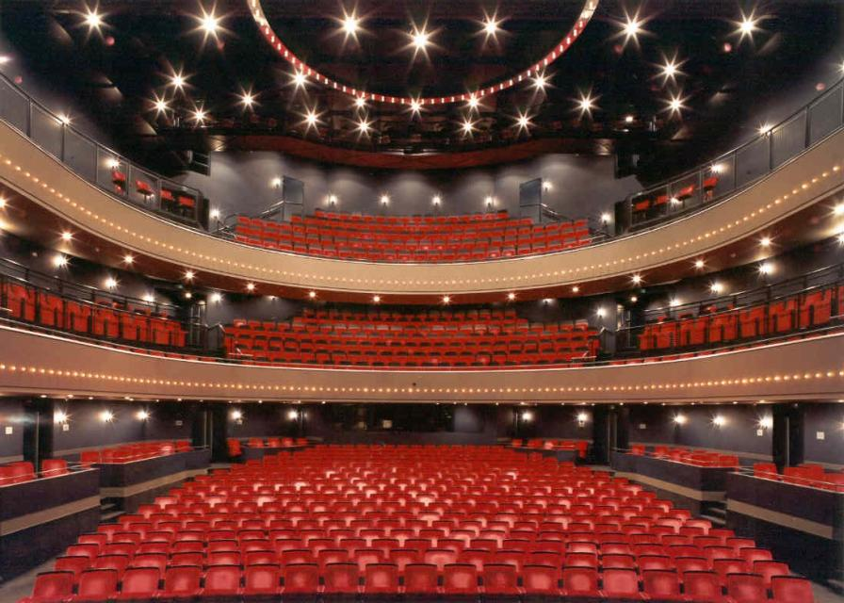
Het ontwerp van een (E)ER-diagram
Case-studie
Reservatiesysteem voor een theater
In een theaterzaal worden verschillende stukken opgevoerd (toneel, ballet, opera enzovoort). Doorgaans worden verschillende voorstellingen van een bepaald stuk opgevoerd. Voor elk stuk wordt de titel, de duur, de soort, de organisator, de uitvoerder en een uniek nummer bewaard. Van iedere
voorstelling wordt de datum en het beginuur opgeslagen. Aangezien er maar één zaal is, kan op hetzelfde ogenblik maar één voorstelling worden geprogrammeerd.
De zitplaatsen in de zaal worden doorlopend genummerd en zijn ingedeeld in zones die een aparte naam hebben. De toegangsprijs is afhankelijk van de zone van de zitplaats.
De verkoop van tickets verloopt uitsluitend via reservering. De klant moet hierbij zijn naam en adres opgeven en kan dan één of meerdere zitplaatsen reserveren voor een voorstelling. Er wordt bijgehouden of voor deze reservering reeds werd betaald.

Slide 12
Het ontwerp van een (E)ER-diagram
Case-studie
Reservatiesysteem voor een theater
titel
soort
stuknr
Stuk
duur
organisator
1
uitvoerder
datum
beginuur
naam
opge-
voerd
tijdstip
klantnr
adres
N
Voorstelling
Klant
M
M
1
reser-
vering
betaald
prijs
tarief
N
N
naam
Zone
1
in
N
Plaats
plaatsnr

Slide 13

Het ontwerp van een (E)ER-diagram
Case-studie
Databank voor een softwarefirma
Een softwarefirma wil een systeem voor het controleren en corrigeren van fouten die ontdekt worden in haar producten. Aan elke software wordt een uniek productnummer toegekend en een beschrijving toegevoegd. Van een product worden verschillende versies uitgebracht, die per product een versie-
nummer krijgen. Ook de datum waarop de versie werd uitgebracht wordt bewaard. Een productversie kan zowel door externe als door interne gebruikers (bijvoorbeeld testers) worden gebruikt. Interne gebruikers mogen alle versies van alle producten gebruiken zonder voorafgaande aanvraag. Externen dienen de versie eerst aan te kopen. Bij de verkoop wordt een uniek registratienummer –dat geldt voor één of meerdere externe gebruikers– en de registratiedatum vastgelegd. Wanneer een interne of externe gebruiker een probleem constateert, kan hij of zij hierover een rapport opstellen en overmaken. In een rapport wordt steeds het product, de versie, de datum en een probleemomschrijving vermeld. Aan elk rapport wordt een uniek rapportnummer, een prioriteit en een status toegekend. Externe gebruikers moeten steeds hun registratienummer vermelden. Interne gebruikers geven hun werk-nemernummer op, terwijl externen geïdentificeerd worden via de combinatie van hun naam en de naam van hun bedrijf. Van alle gebruikers wordt het telefoon-nummer, adres en e-mailadres bijgehouden (indien bekend).

Slide 14
Het ontwerp van een (E)ER-diagram
Case-studie
Databank voor een softwarefirma
naam
werknemernr
gebruikerID
Ext_Gebr.
bedrijf
Int_Gebr.
N
productnr
U
Product
∪
telefoon
beschr.
1
Gebruiker
adres
bezit
1
e-mail
van
door
datum
N
rapportnr
versienr
N
Versie
1
omschr.
datum
Rapport
1
status
over
∪
d
prioriteit
voor
N
∪
registratienr
M
Int_Rapport
Ext_Rapport
N
Registratie
1
N
datum
over

